Slide 1
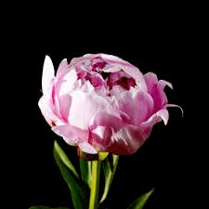
সবাইকে স্বাগতম

Slide 2
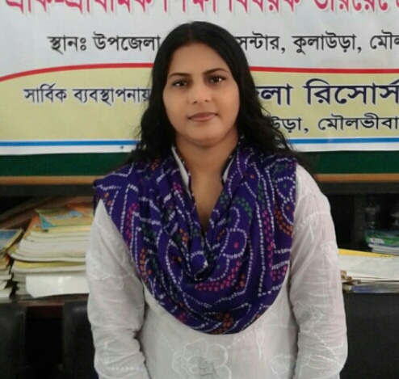
শিক্ষক পরিচিতি
তাহমিনা আক্তার
প্রধান শিক্ষক
বাদে ভূকশিমইল সরকারি প্রাথমিক বিদ্যালয়
কুলাউড়া, মৌলভীবাজার

Slide 3
পাঠ পরিচিতি
শ্রেণিঃচতুর্থ
বিষয়ঃপ্রাথমিক বিজ্ঞান
পাঠ শিরোনাম;প্রাকৃতিক সম্পদ
পাঠ্যাংশঃপানি সম্পদ (আমরা……………ব্যবহার করা হয়?
সময়ঃ ৪০ মিনিট

Slide 4
শিখনফল
১৭.১.১ ভূমিসম্পদ, পানিসম্পদ, বনজসম্পদ, সম্পর্কে বর্ণনা করতে পারবে।
১৭.১.২ পানি যে সম্পদ তার কারণ ব্যাখ্যা করতে পারবে।

Slide 5
পাঠ ঘোষণা
পাঠ শিরোনামঃপ্রাকৃতিক সম্পদ
পাঠ্যাংশঃপানি সম্পদ (আমরা……………………………ব্যবহার করা হয় ।)

Slide 6
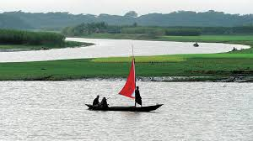
এগুলো কিসের ছবি
নদী
কূয়া

Slide 7
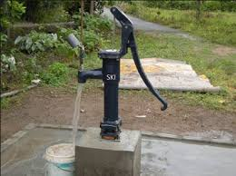
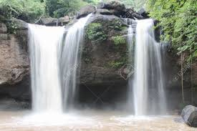
টিউবওয়েল
ঝরনা

Slide 8
এসো পানির উৎসগুলো চিনি
পানির উৎস
নদী
ঝরনা
কূয়া
নলকুপ

Slide 9
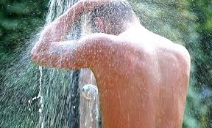
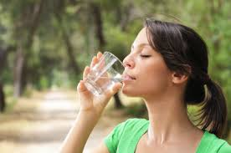
পানি কী কী কাজে ব্যবহার করা হয় ? তার ছবি দেখিঃ
গোসল করি
পানি পান করি

Slide 10
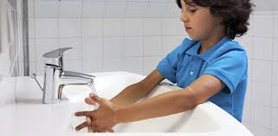
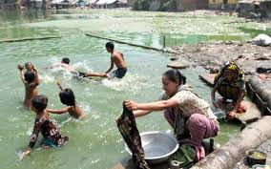
হাত ধুই
কাপড় ধুই

Slide 11
পানি দিয়ে আমরা যেসব কাজ করিঃ
পানি পান করি।
গোসল করি।
কাপড় ধুই
হাত ধুই ।
তাছাড়া আমরা নানাভাবে পানি ব্যবহার করি ।এই পানি প্রকৃতিতে পাওয়া যায় ।তাই পানি একটি প্রাকৃতিক সম্পদ।

Slide 12
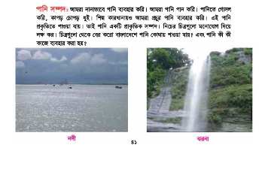
পাঠ্য বইয়ের ৪১ নং পৃষ্ঠা খোল এবং পাঠ্যাংশটুকু
নিরবে পড় ।

Slide 13
দলীয় কাজ
তোমরা ৪টি দলে ভাগ হয়ে নিচের প্রশ্নের উত্তর লেখঃ
তুমি সারাদিনে পানি কোন কোন কাজে ব্যবহার কর তা ৫টি বাক্যে লেখ ?

Slide 14
মূল্যায়ণ
নিচের প্রশ্নের উত্তর লেখঃ
*** পানিকে প্রাকৃতিক সম্পদ বলা হয় কেন? তার দুটি উপায় লেখ?
সঠিক উত্তরটি খাতায় লেখঃ
নিচের কোনটি পানি সম্পদ ?
(ক)গাছ (খ)নদী
(গ)মাটি (ঘ)সৌরশক্তি
উত্তরঃ নদী ।

Slide 15
বাড়ির কাজ
***পানি সম্পদ তোমরা কিভাবে কাজে লাগাবে তা লেখ।

Slide 16
সবাইকে ধন্যবাদ

